Slide 1
L’Europe et les bibliothèques : quels financements ?
Strasbourg – 5 mai 2022
La plateforme numérique
Elhadi Djebbari
Direction de la Bibliothèque et des Ressources Documentaires

Slide 2

Universcience
Universcience ( né du regroupement du Palais de la découverte et de la Cité des sciences et de l'industrie), a pour ambition de faire connaître et aimer les sciences d'aujourd'hui ainsi que de promouvoir la culture scientifique et technique
Créé par décret le 3 décembre 2009, EPPDC (l’Établissement public du Palais de la découverte et de la Cité des sciences et de l’industrie) est un établissement public à caractère industriel et commercial (EPIC), placé sous la double tutelle du ministère de l'Enseignement supérieur, de la Recherche et de l'Innovation et du ministère de la Culture.

Slide 3
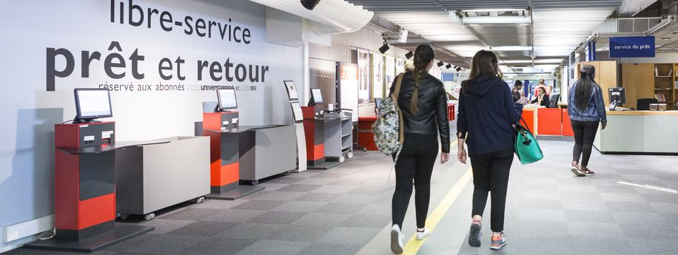
La bibliothèque des sciences et de l’industrie
Depuis 1986 la Bibliothèque des sciences et de l’industrie est un espace gratuit et ouvert à tous qui contribue à expliquer les sciences et les techniques nouvelles.
Une bibliothèque, une Cité des métiers, une Cité de la santé et un espace jeunesse.
        9 400 m² répartis sur 3 niveaux
        160 000 ressources multi-supports
        700 places assises
        192 postes informatiques
        2 salles d’animation (Shadocks, salle Tangram)
        1 salle Louis Braille
        1 auditorium (Jean Painlevé, 120 places)

Slide 4
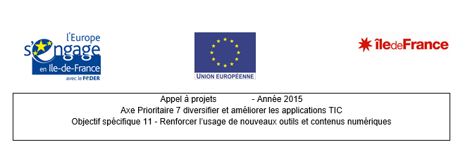
Appel à projets
« Plateforme numérique de mutualisation et d'échanges de projets »
s’inscrit dans le cadre du Programme opérationnel régional 2014-2020 de l’Île-de-France et du Bassin de Seine, axe n°7 « Diversifier et améliorer les applications TIC » OS n°11 « Renforcer l'usage de nouveaux outils et contenus numériques »

Slide 5
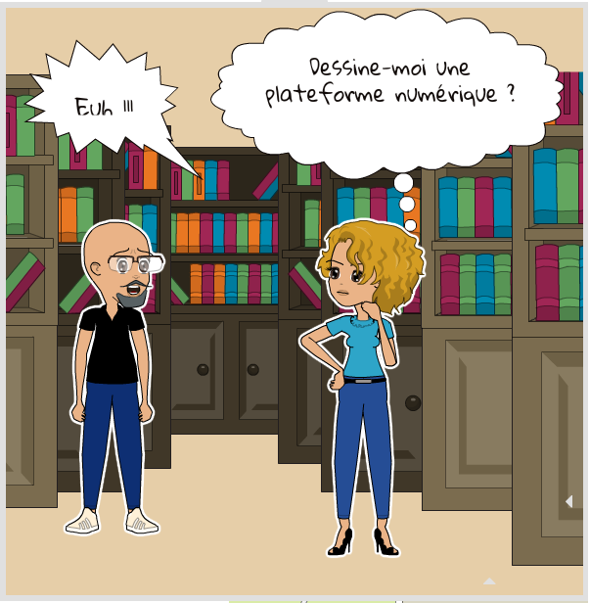
Contexte
La bibliothèque de lecture publique de la Cité des sciences et de l'industrie, dédiée à la culture scientifique et technique, est, comme la plupart des bibliothèques publiques, confrontée à une évolution des pratiques des visiteurs, des modes d'apprentissage et d'accès à l'information.
Pour accompagner ce changement, il a été décidé d'enrichir les offres de la bibliothèque (ressources en culture scientifique) par des services complémentaires dont l'objectif est la "capacitation" des publics (développement de la créativité et des capacités d'innovation) dans le cadre d'une démarche structurée.
Cette démarche concerne tant les modalités d'apprentissage (informel, collaboratif, ascendant ...) que les possibilités d'action (expérimentation, maker, do it yourself ...) que les offres de coopération (partage des apprentissages, mise en commun des savoirs, communauté, expérience utilisateur ...).

Slide 6
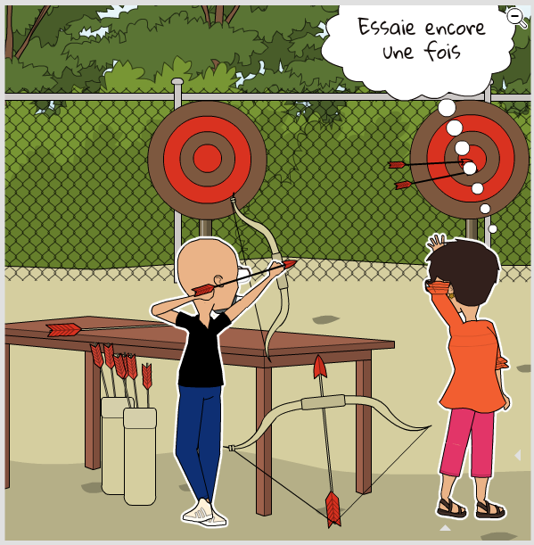
Publics cibles
Le projet vise principalement de jeunes adultes, en formation, en requalification ou en activité (dont les jeunes entrepreneurs, souvent unipersonnels) du territoire de proximité. En effet, la bibliothèque de la Cité des sciences et de l'industrie est située au cœur d'une zone en forte requalification urbaine (nord-est parisien, petite ceinture, arc de l'innovation) dans laquelle la bibliothèque puise l'essentiel de ses utilisateurs.

Slide 7
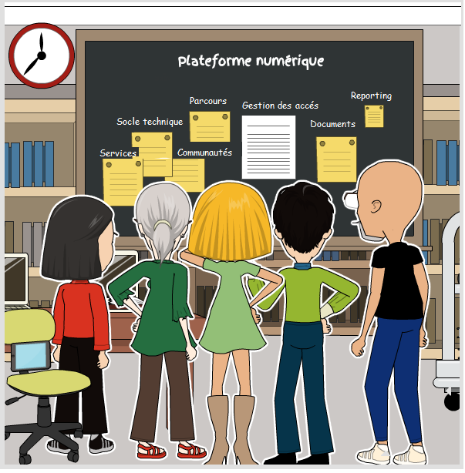
Objectifs de l’opération
La plateforme numérique permettra aux publics, et en particulier aux jeunes de 15 à 25 ans d'avoir un meilleur accès aux technologies de l'information et à leur utilisation en leur offrant la possibilité de d'approprier des outils numériques habituellement réservés aux professionnels.
Tous les usagers de la bibliothèque seront informés sur les offres de la plateforme et pourront accéder à des contenus numériques (ressources documentaires, logiciels d'autoformation dans le domaine de la culture scientifique et technique).
Enfin, elle a l'ambition de développer le travail collaboratif autour de projets élaborés in vivo et mis en commun, via la plateforme, à toutes les étapes de leur déploiement, de la conception à la finalisation.

Slide 8
Déroulé du projet
01-12 2018
01-12
2020
03-07
2019
Echanges avec les partenaires
Validation du projet et signature de la convention
Ateliers d’idéation
Publication du DCE
Choix des prestataires
Analyse des réponses et négociation
Notification du marché
Développement et intégration des services (phase 2)
Validation du périmètre projet
Rédaction du cahier des charges
Développement et intégration des services (phase 1)
Finalisation projet
Ouverture du service
01-03
2019
08-12
2019
01-04
2021

Slide 9


Les promesses de la plateforme numérique
Accéder à son espace personnel
Réserver un ordinateur , une machine
Réserver un espace , une place, une salle
Prendre un RDV avec un professionnel
Emprunter des documents
Consulter des ressources en ligne
S’abonner en ligne
Créer un projet, un parcours
S’inscrire à un évènement
Rejoindre une communauté
S’informer des nouveautés
Discuter en ligne

Slide 10
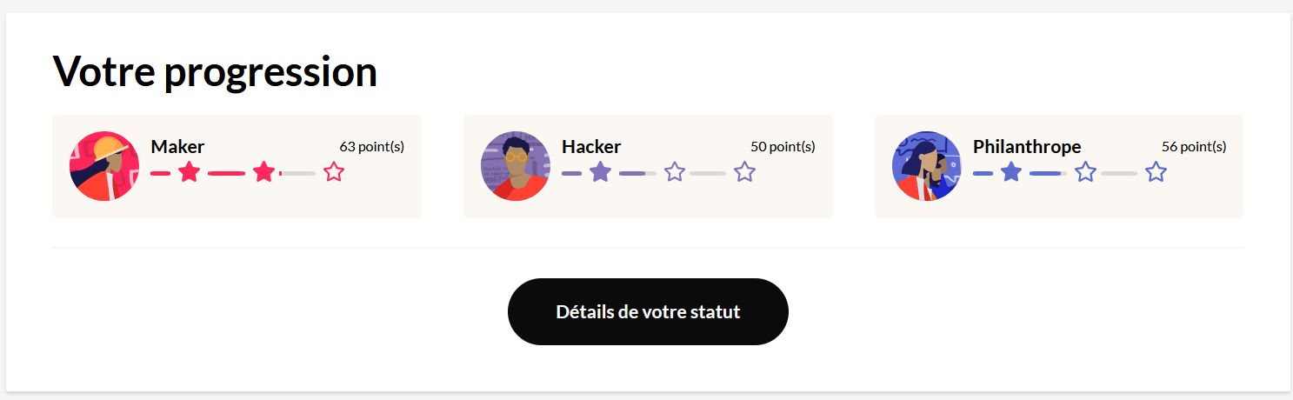
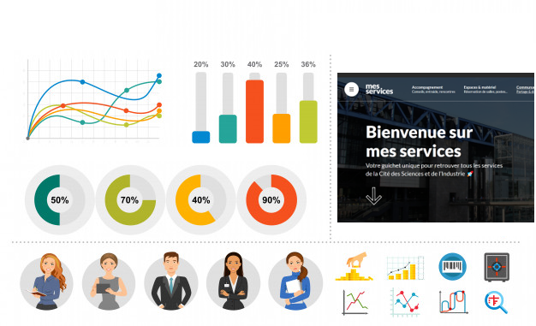
Les promesses de la plateforme numérique
Indicateurs de trafic
Indicateurs d’activité
Indicateurs de fidélisation
Indicateurs de performance
LES OBJECTIFS
LE PLANING
LES BUDGETS

Slide 11
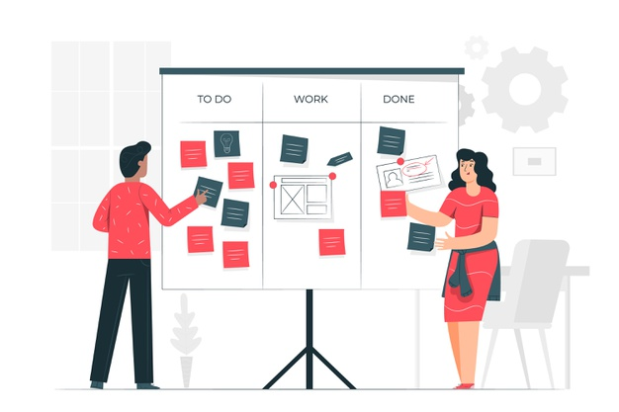
Suivi régulier : avancement du projet

Slide 12
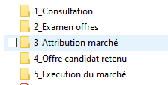
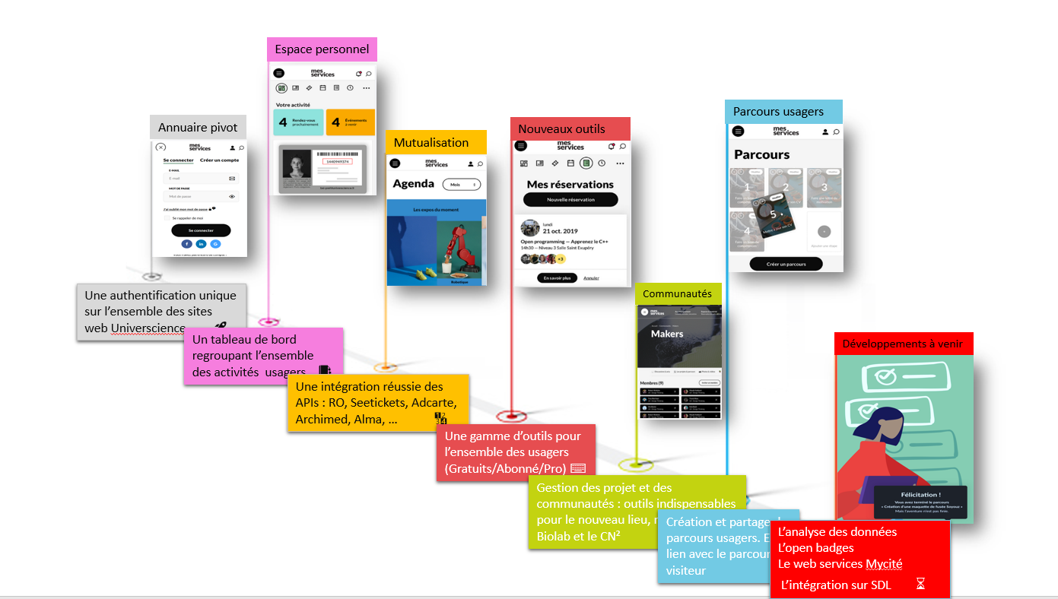
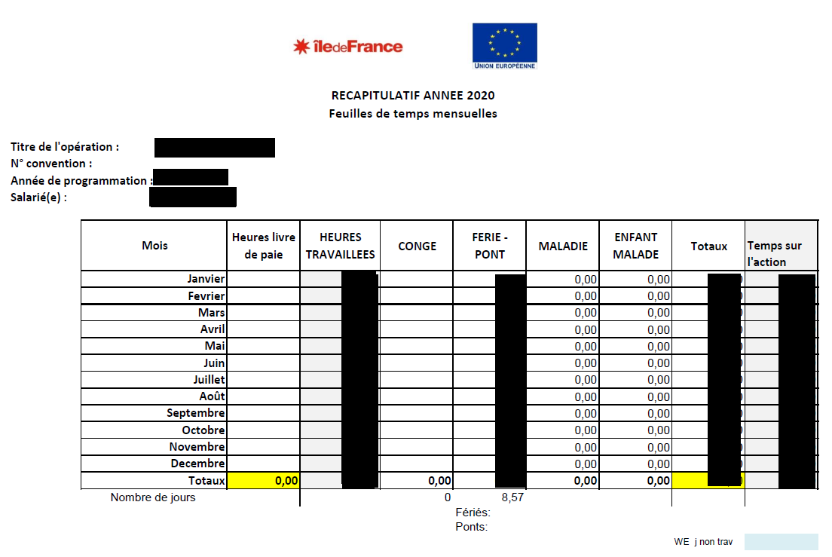
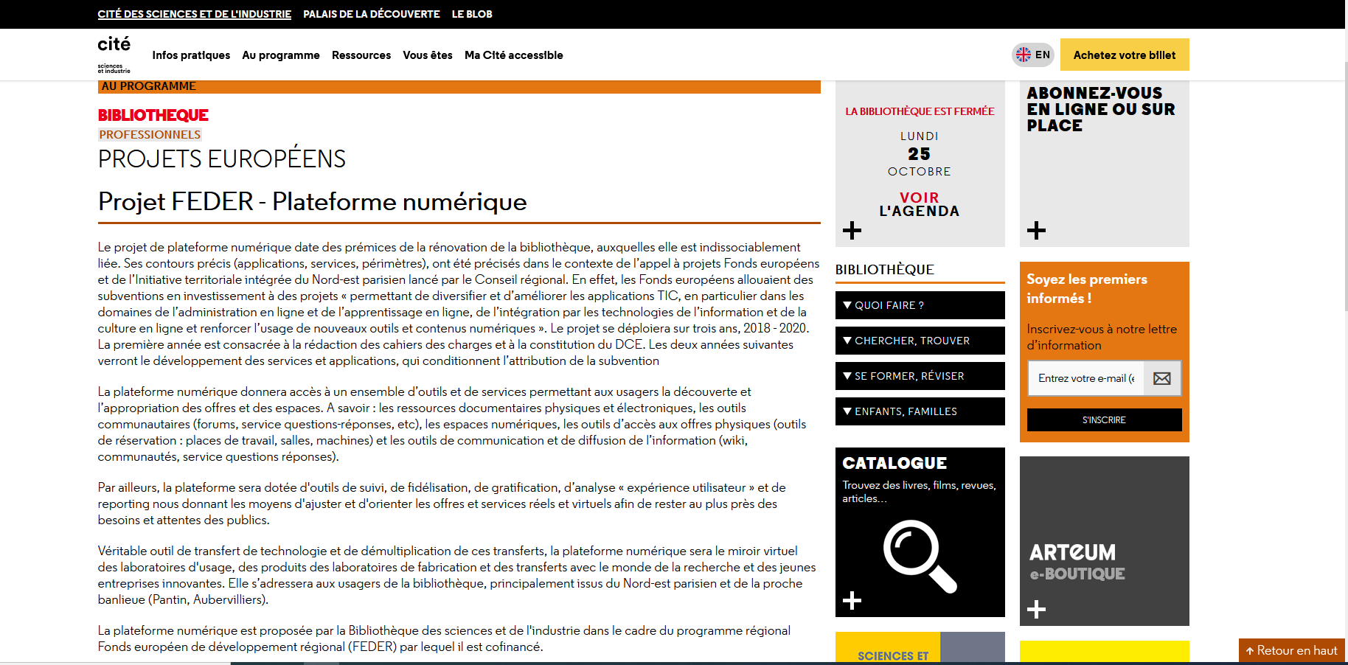
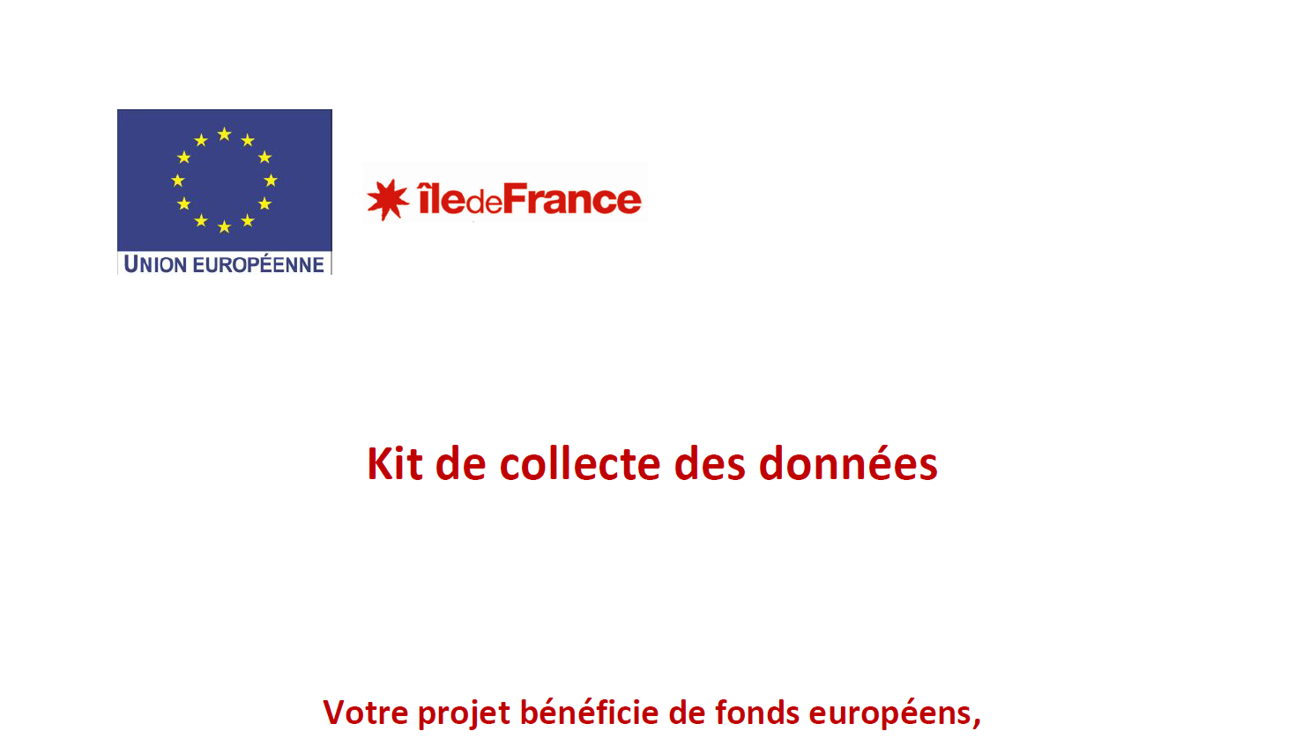
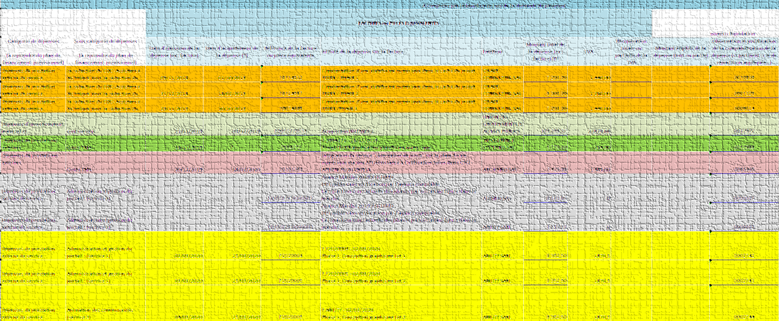
Suivi régulier : gestion de projet

Slide 13
Suivi régulier : Prise en compte des principes horizontaux de l’UE pour la programmation 2014-2020 :
Développement durable :
Universcience a développé une politique de développement durable articulée autour de la sensibilisation des publics d'une part et des mesures destinées à limiter l'empreinte environnementale de l'établissement d'autre part.
Egalité entre les femmes et les hommes :
Universcience est signataire de la Charte Egalité entre hommes et femmes et du Plan sectoriel mixité numérique. Une personne de la bibliothèque veille à la prise en compte de cette égalité dans les offres de l'établissement.
Egalité des chances et non-discrimination :
Universcience est engagé dans deux politiques affirmées pour favoriser l'inclusion des handicapés (une personne dédiée) et des personnes éloignées de la science et de la culture (en particulier jeunes/habitants des quartiers populaires).

Slide 14

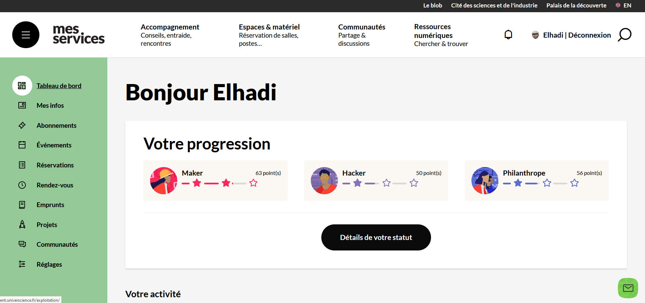

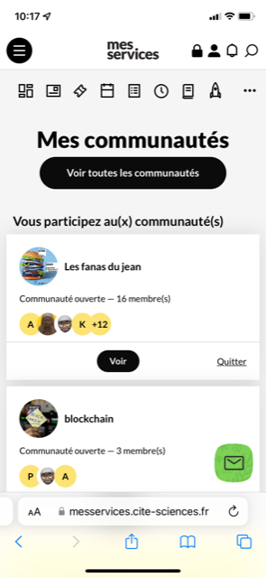
Les réalisations

Slide 15
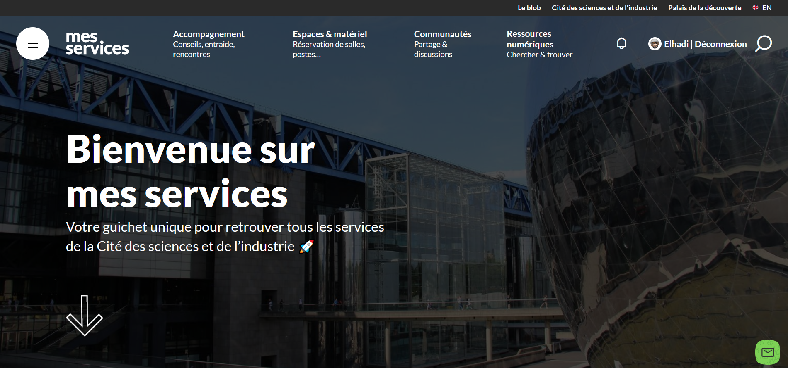
Mes services
https://messervices.cite-sciences.fr

Slide 16

elhadi.djebbari@universcience.fr

